Slide 1
Reverse Engineering
QuangKing Production
www.bkav.com.vn

Slide 2
Nội dung
Reverse Engineering
QuangKing Production
1
Giới thiệu tổng quát
2
Nguyên lý hoạt động một Packer
3
Nguyên lý chung để Unpack
4
Một số thủ thuật Unpack đơn giản
5
Tổng kết
www.bkav.com.vn

Slide 3
1. Tổng quan
Reverse Engineering
www.bkav.com.vn

Slide 4

1. Tổng quan
Reverse Engineering
QuangKing Production
Pack là gì?
www.bkav.com.vn

Slide 5
1. Tổng quan
Reverse Engineering
QuangKing Production
Pack để làm gì?
  Giảm kích thước
  Anti-Reverse
  Che giấu tài nguyên
www.bkav.com.vn

Slide 6
1. Tổng quan
Reverse Engineering
QuangKing Production
Ứng dụng
  Release sản phẩm
  Virus
www.bkav.com.vn

Slide 7
1. Tổng quan
Reverse Engineering
QuangKing Production
Unpack là gì?
  Khôi phục lại trạng thái trước khi pack
www.bkav.com.vn

Slide 8
1. Tổng quan
Reverse Engineering
QuangKing Production
Tại sao lại Unpack?
  Dịch ngược mã nguồn
  Dễ dàng nghiên cứu
www.bkav.com.vn

Slide 9
2. Nguyên lý hoạt động
Reverse Engineering
www.bkav.com.vn

Slide 10
2. Nguyên lý hoạt động
Reverse Engineering
QuangKing Production
PE-Packer là gì?
  Trình pack
  Biến PE thành Packed PE
www.bkav.com.vn

Slide 11
2. Nguyên lý hoạt động
Reverse Engineering
QuangKing Production
Pack gồm những gì?
  Nén
  Mã hóa
www.bkav.com.vn

Slide 12
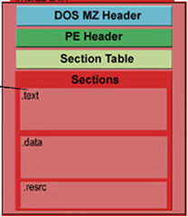
2. Nguyên lý hoạt động
Reverse Engineering
QuangKing Production
Pack như thế nào?
File PE ban đầu
www.bkav.com.vn

Slide 13
2. Nguyên lý hoạt động
Reverse Engineering
QuangKing Production
Pack như thế nào?
Packed Data
File sau khi bị nén, mã hóa
www.bkav.com.vn

Slide 14
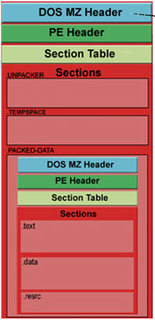
2. Nguyên lý hoạt động
Reverse Engineering
QuangKing Production
Pack như thế nào?
Packed Data
File sau khi bị nén, mã hóa
www.bkav.com.vn

Slide 15
2. Nguyên lý hoạt động
Reverse Engineering
QuangKing Production
Điều gì xảy ra khi double click file đã được pack?
www.bkav.com.vn

Slide 16
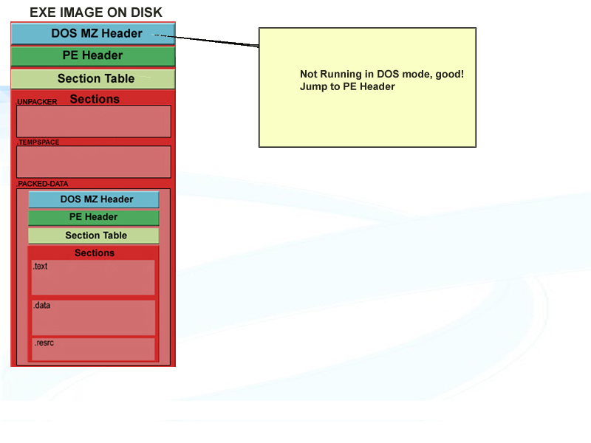
2. Nguyên lý hoạt động
Reverse Engineering
QuangKing Production
DOS – MZ Header
www.bkav.com.vn

Slide 17
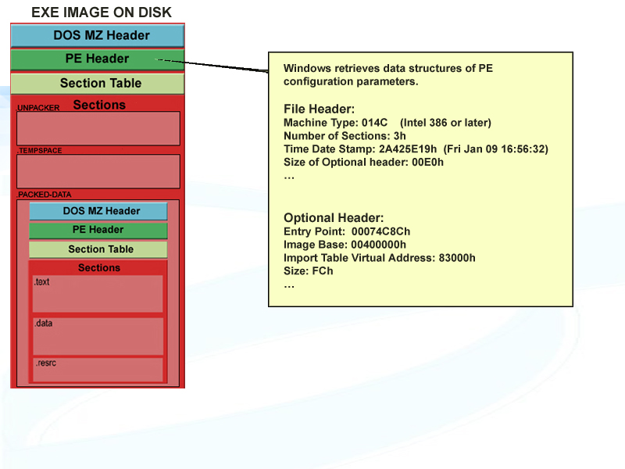
2. Nguyên lý hoạt động
Reverse Engineering
QuangKing Production
PE Header
www.bkav.com.vn

Slide 18
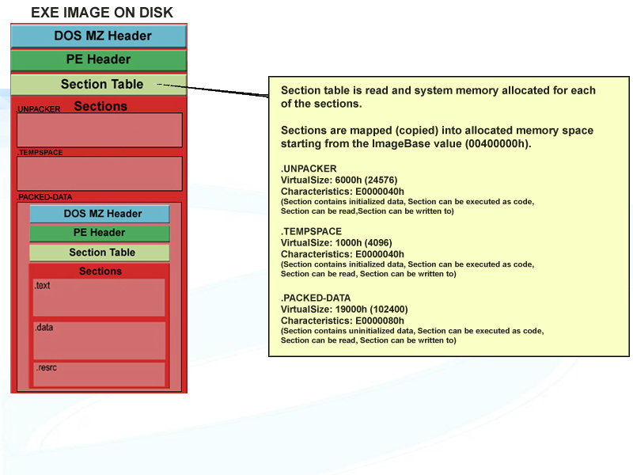
2. Nguyên lý hoạt động
Reverse Engineering
QuangKing Production
Windows đọc Section table
www.bkav.com.vn

Slide 19
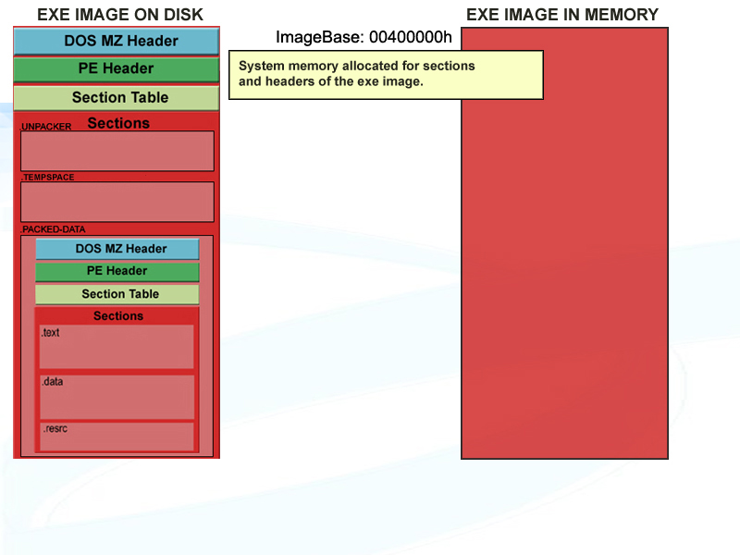
2. Nguyên lý hoạt động
Reverse Engineering
QuangKing Production
Cấp phát vùng nhớ
www.bkav.com.vn

Slide 20
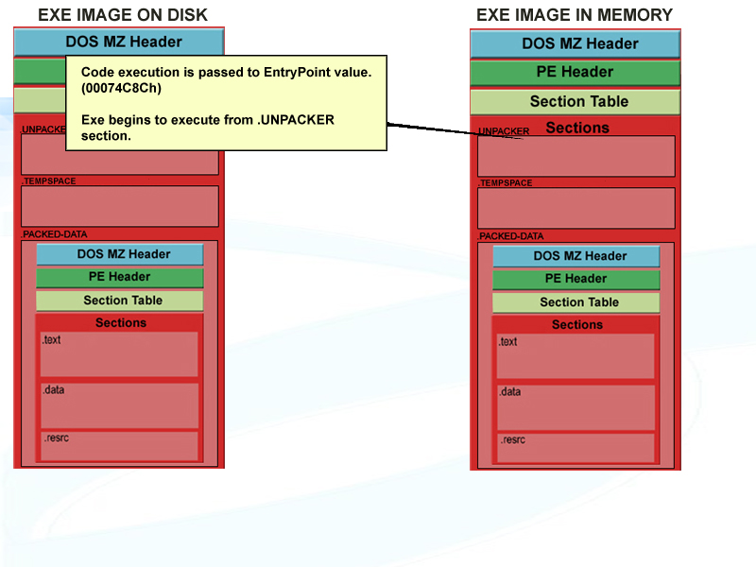
2. Nguyên lý hoạt động
Reverse Engineering
QuangKing Production
Section .UNPACKER thực thi
www.bkav.com.vn

Slide 21
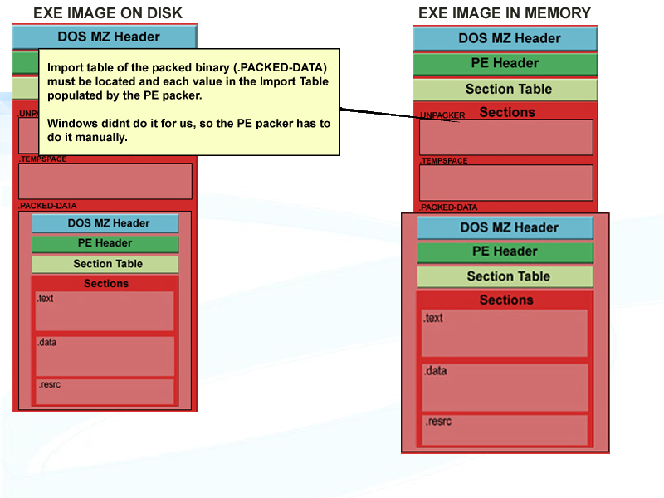
2. Nguyên lý hoạt động
Reverse Engineering
QuangKing Production
PE Packer tính toán Import Table
www.bkav.com.vn

Slide 22
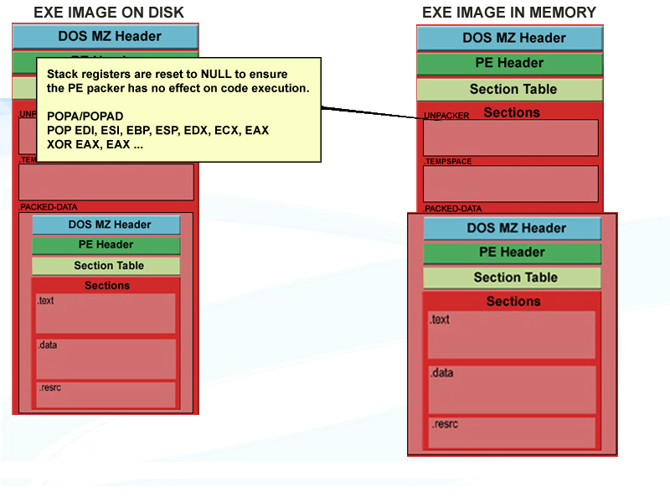
2. Nguyên lý hoạt động
Reverse Engineering
QuangKing Production
Phục hồi Stack
www.bkav.com.vn

Slide 23
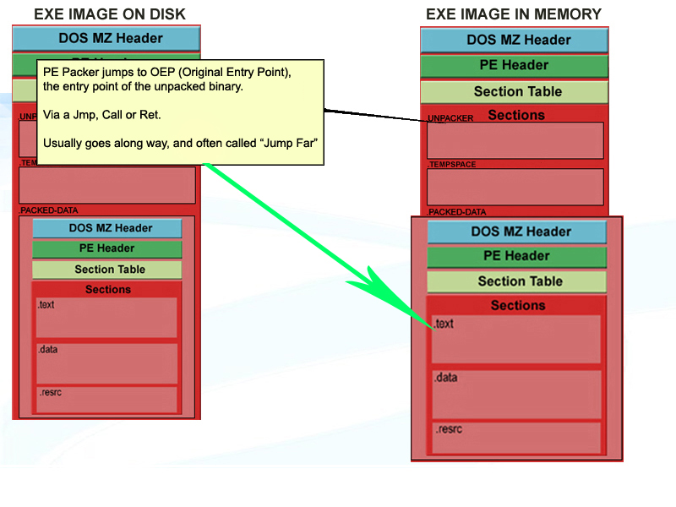
2. Nguyên lý hoạt động
Reverse Engineering
QuangKing Production
Jump về OEP
www.bkav.com.vn

Slide 24
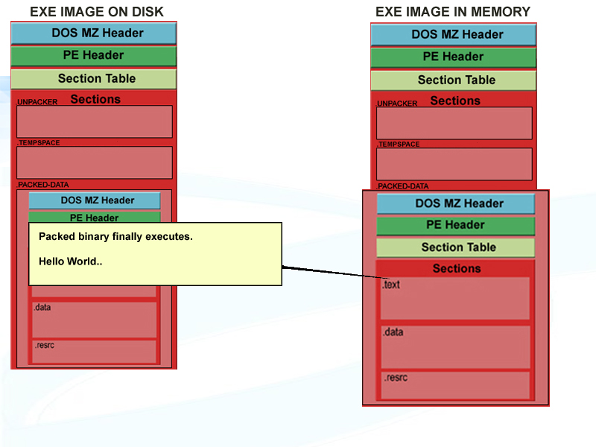
2. Nguyên lý hoạt động
Reverse Engineering
QuangKing Production
Chương trình ban đầu thực thi
www.bkav.com.vn

Slide 25
3. Nguyên lý Unpack
Reverse Engineering
www.bkav.com.vn

Slide 26
3. Nguyên lý Unpack
Reverse Engineering
QuangKing Production
Khó khăn?
  Không thể phân tích tĩnh.
www.bkav.com.vn

Slide 27
3. Nguyên lý Unpack
Reverse Engineering
QuangKing Production
Nhận biết?
  Manual
  Tools
www.bkav.com.vn

Slide 28
3. Nguyên lý Unpack
Reverse Engineering
QuangKing Production
Nhận biết?
  Manual
    Tỷ lệ code
    String
    Import Table
    Section Name
    …
www.bkav.com.vn

Slide 29
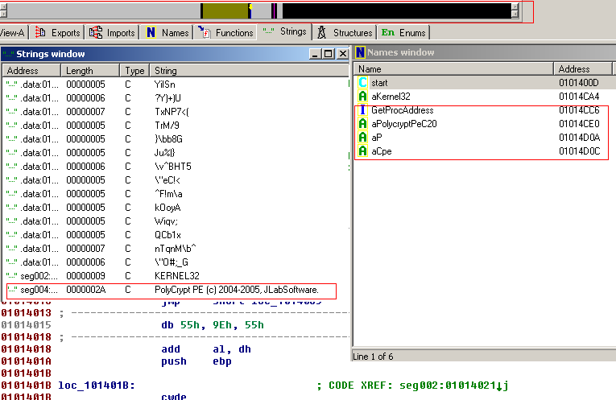
3. Nguyên lý Unpack
Reverse Engineering
QuangKing Production
www.bkav.com.vn

Slide 30
3. Nguyên lý Unpack
Reverse Engineering
QuangKing Production
Nhận biết?
  Tools
    PEiD
    RDG Packer Detetor
    …
www.bkav.com.vn

Slide 31
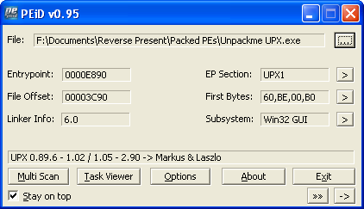
3. Nguyên lý Unpack
Reverse Engineering
QuangKing Production
Nhận biết?
www.bkav.com.vn

Slide 32
3. Nguyên lý Unpack
Reverse Engineering
QuangKing Production
Nguyên lý chung
  Packer phải Unpack trước khi thực thi
  Phải biết thời điểm, vị trí OEP
www.bkav.com.vn

Slide 33
Các bước Unpack
Reverse Engineering
QuangKing Production
Bước 1
Bước 2
Bước 3
Tìm OEP
Dump
Fix IAT
www.themegallery.com

Slide 34
3. Nguyên lý Unpack
Reverse Engineering
QuangKing Production
Các bước Unpack – Tìm OEP:
  Tìm OEP
    Sau khi Packer khôi phục Import Table
    Reset Stack
    Jump về OEP
www.bkav.com.vn

Slide 35
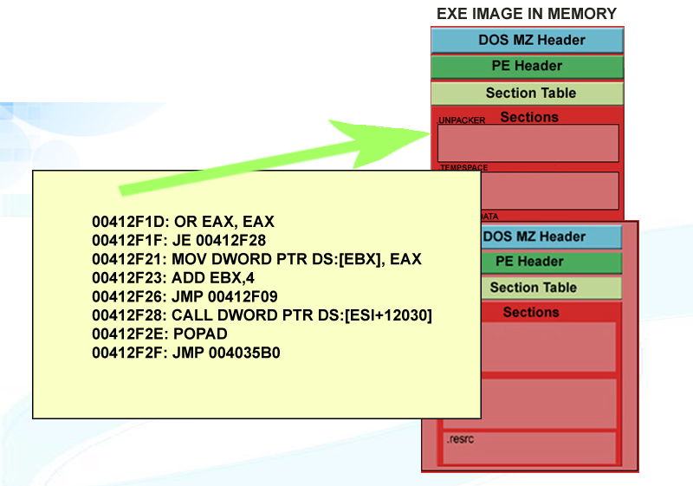
3. Nguyên lý Unpack
Reverse Engineering
QuangKing Production
www.bkav.com.vn

Slide 36
3. Nguyên lý Unpack
Reverse Engineering
QuangKing Production
Các bước Unpack - Dump:
  Dump
    Dump vùng nhớ đã Unpack
    Dùng Tools:
      LordPE, OllyDump,…
www.bkav.com.vn

Slide 37
3. Nguyên lý Unpack
Reverse Engineering
QuangKing Production
Các bước Unpack – Fix IAT:
  Fix IAT (Import Address Table)
    Phải tự khôi phục IAT
    Sử dụng Tools:
      ImportREC,…
www.bkav.com.vn

Slide 38
4. Một số thủ thuật
Reverse Engineering
www.bkav.com.vn

Slide 39
4. Một số thủ thuật
Reverse Engineering
QuangKing Production
Một số thủ thuật Unpack cơ bản:
  Dựa vào sự phục hồi Stack (POPAD, POP EAX,…)
  Dựa vào sự phục hồi IAT (GetProcAddress)
  Suspent process
  …
www.bkav.com.vn

Slide 40
5. Tổng kết
Reverse Engineering
www.bkav.com.vn

Slide 41
Tổng kết
1
2
3
Pack
Nén
Mã hóa
Anti – Reverse
File vẫn thực thi bình thường
Unpack
Giải nén, giải mã
Đưa về trạng thái ban đầu
Dễ dàng phân tích tĩnh
Tài liệu tham khảo
- REA UnPacking Ebook
- Tra cứu SVN
www.bkav.com.vn

Slide 42
Thank You !
www.bkav.com.vn

